Slide 1
Meetings and Tasks
Tim Golf

Slide 2
Tim
Članovi:
Predrag Simanić
Farug Goro
Šahin Repuh
Enver Pezić
Haris Spahić (TL)

Slide 3
SCrum
Platforma za agilni razvoj - TAIGA
Sedmicno (uglavnom) planiranje sprintova
Komunikacija u timu – daily basis
5 sprintova

Slide 4
Zadaci
Meetings
Pregled
Mjesec, sedmica, dan
Kreiranje (samo navigiranje do forme)
Tasks
Pregled
Trenutni, historija..
Kreiranje
Promjena statusa

Slide 5
Taiga aktivnosti

Slide 6
Sprint 1
Upoznavanje sa tehnologijama
Upoznavanje sa Taiga-om
Skupljanje ideja
Podjela posla
Planiranje

Slide 7
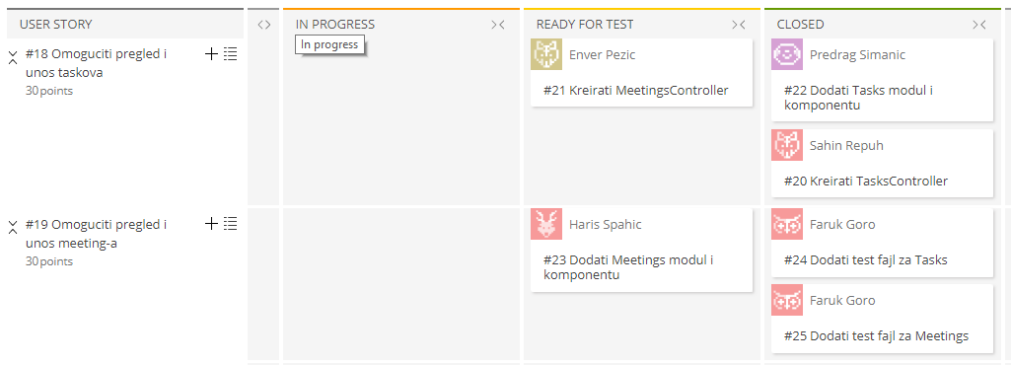
Sprint 2

Slide 8
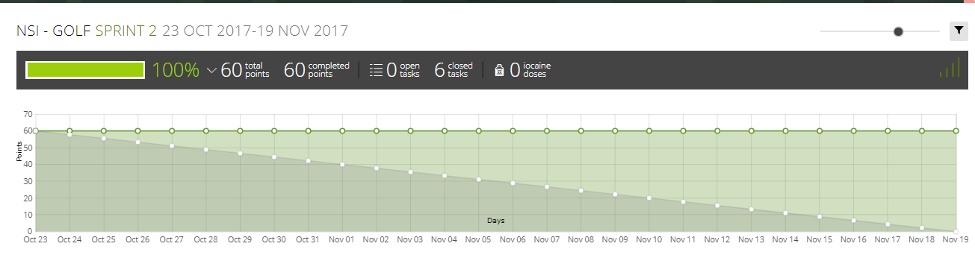
Sprint 2

Slide 9
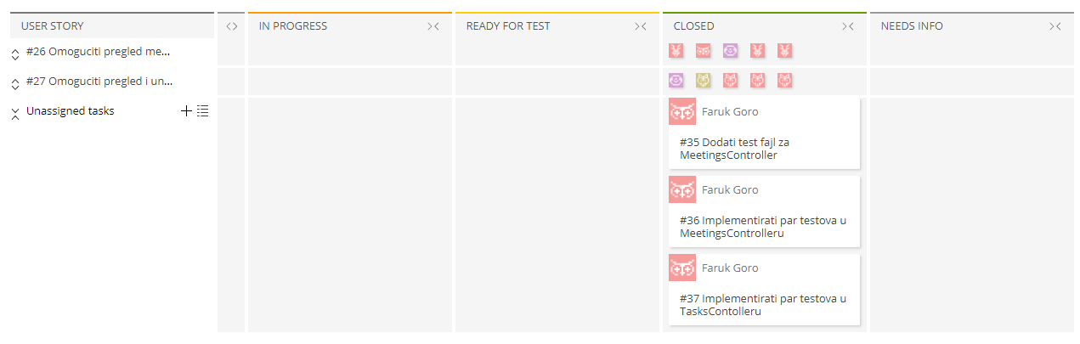
Sprint 3

Slide 10
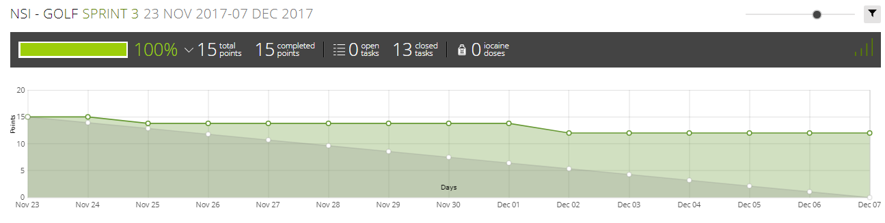
Sprint 3

Slide 11
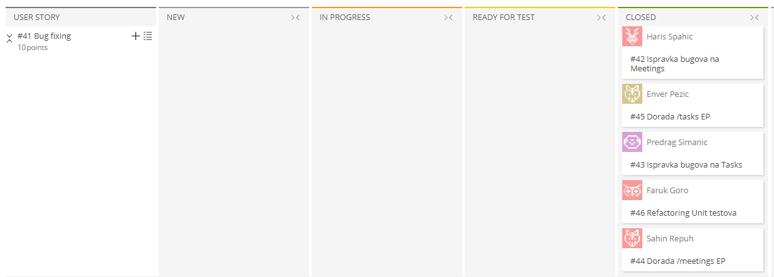
Sprint 4

Slide 12
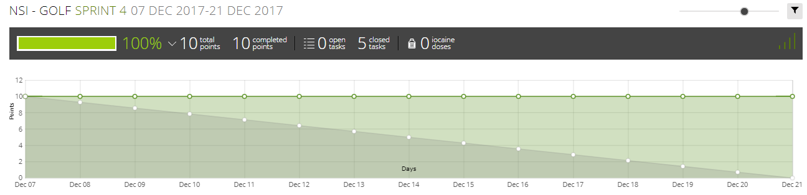
Sprint 4

Slide 13
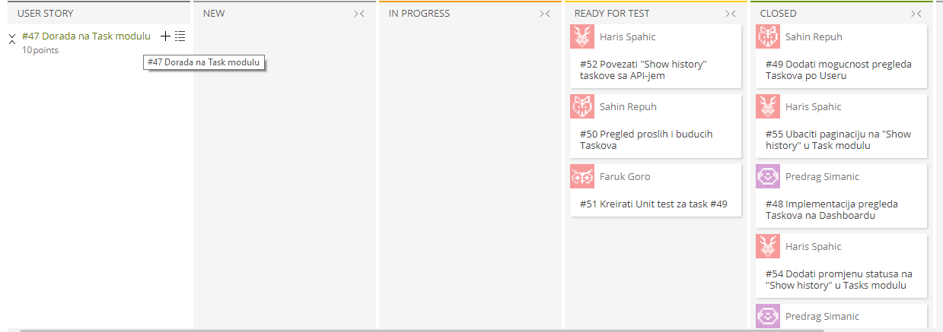
Sprint 5

Slide 14
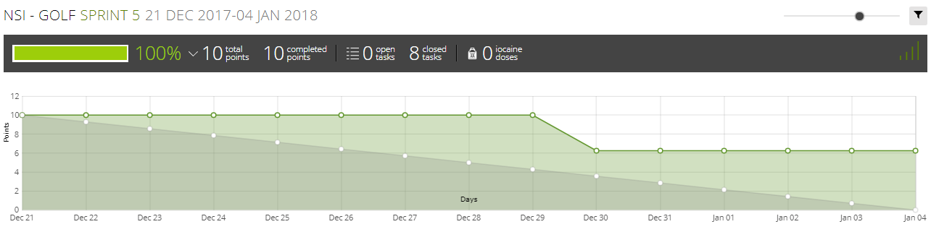
Sprint 5

Slide 15
DEmo

